Slide 1
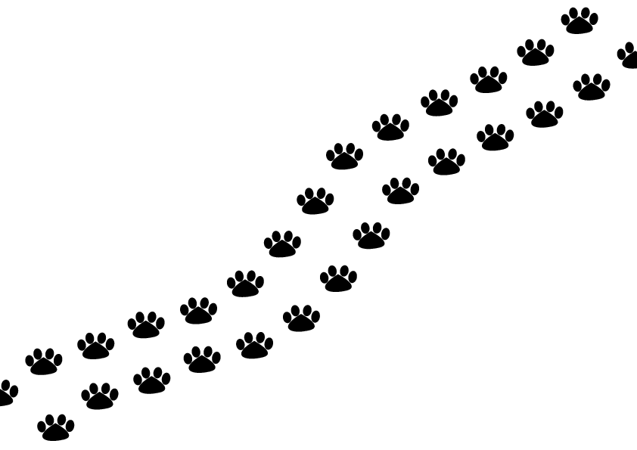
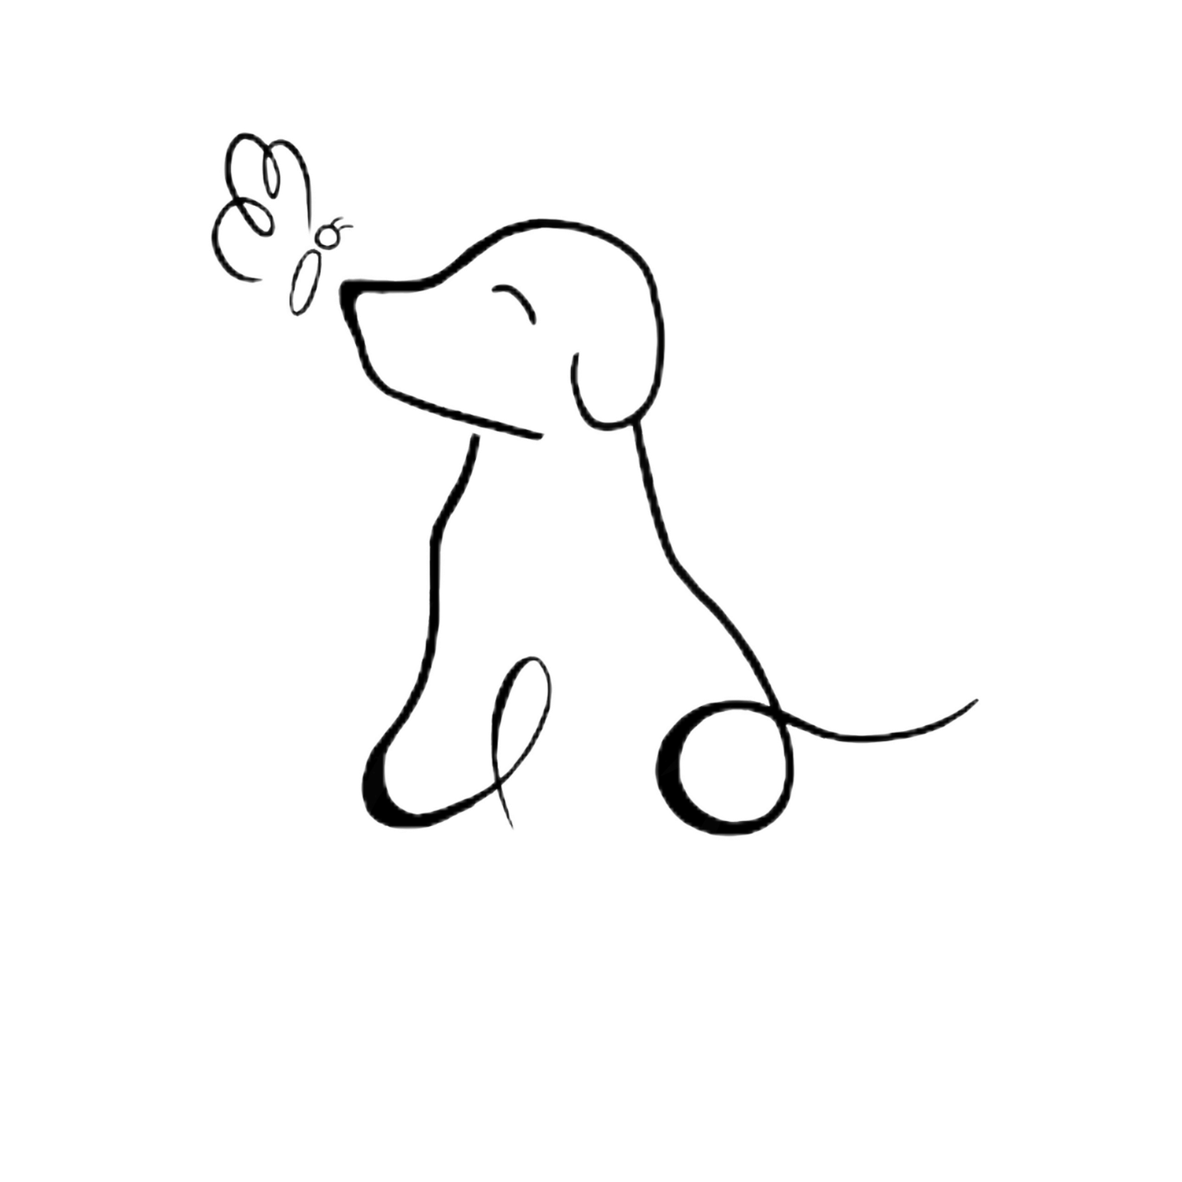
Приложение для приюта «Добрые руки»
Команда Invincible Phoenix (INPH)

Slide 2

Команда Invincible Phoenix (INPH)
Капитан-программист - Mr_Next
Менеджер – Mikegood (Михаил Бирж)
Дизайнер – Holy_girl (Скударнова Алена)

Slide 3
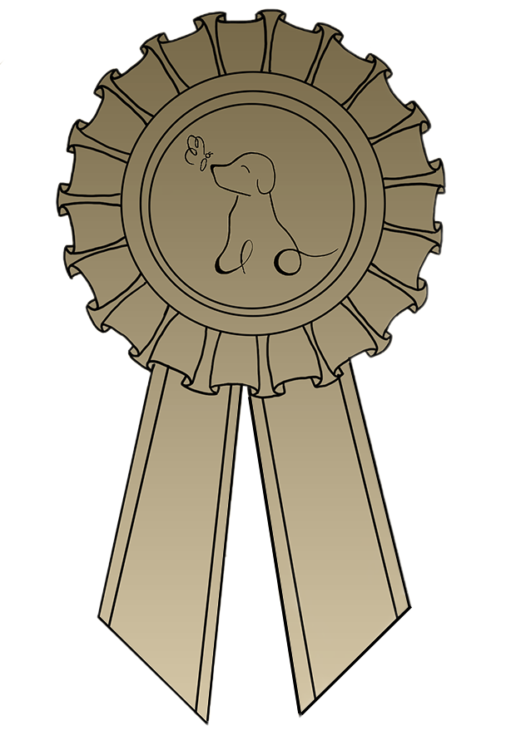


Оценка «порядочности» людей

Slide 4

Быстрое оповещение о произошедшем в приюте

Slide 5

Накладка с прогулками была устранена, собаку одновременно может взять на выгул только 1 человек
Боб, не ест влажный корм
С Бобом уже гуляют

Slide 6
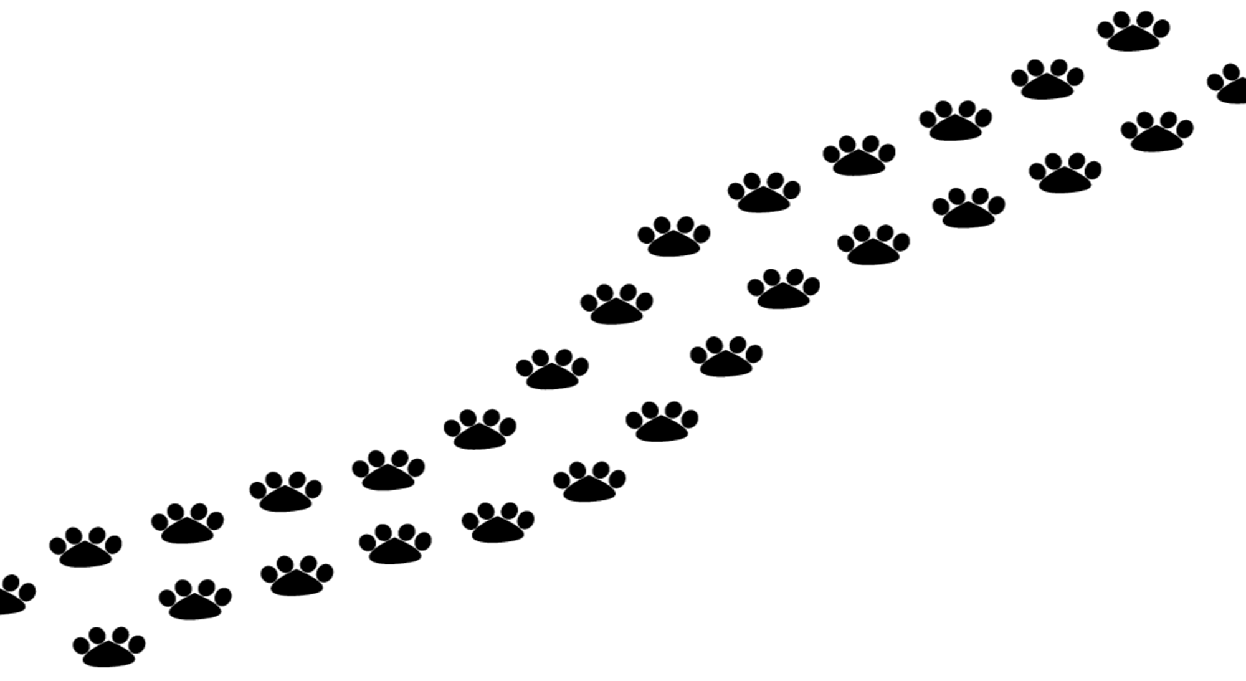
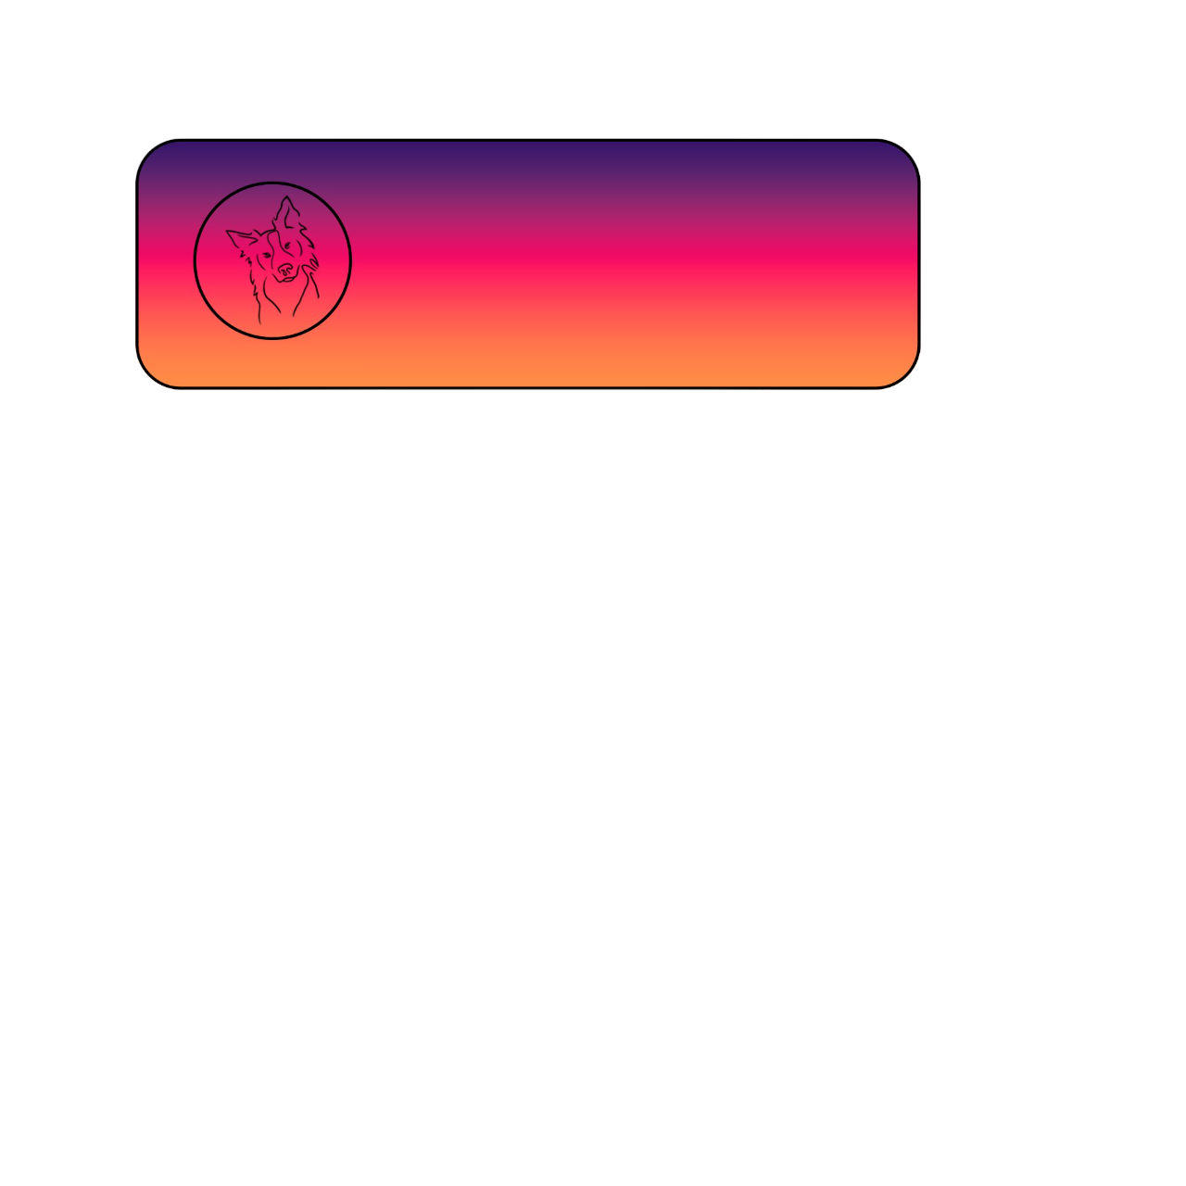
Неравномерное количество также было устранено
Боб, не ест влажный корм
Бобу уже привезли достаточное количество корма, помогите и другим животным
Изюм, очень любит прогулки
Помогите Изюму, ему дают мало корма😭

Slide 7
Тех.характеристики:
1.Приложение для устройств на базе Android, в будущем планируется портирование на IOS

Slide 8
За время хакатона было выполнено 30% от общей задумки
В будущих обновлениях планируется добавление:
Большего количества пород собак в картинках
Сделаем определенное количество корма, отведенное на собаку ,например, в месяц
Со злыми или агресивными собаками нельзя гулять, но можно им помочь как-по другому
Также сделаем "бронь на собаку”
Портирование на IOS

Slide 9
В будущих обновлениях планируется добавление:
Большего количества пород собак в картинках
Со злыми или агресивными собаками нельзя гулять, но можно им помочь как-по другому
Сделаем определенное количество корма, отведенное на собаку ,например, в месяц
Портирование на IOS
Также сделаем "бронь на собаку”

